Slide 1
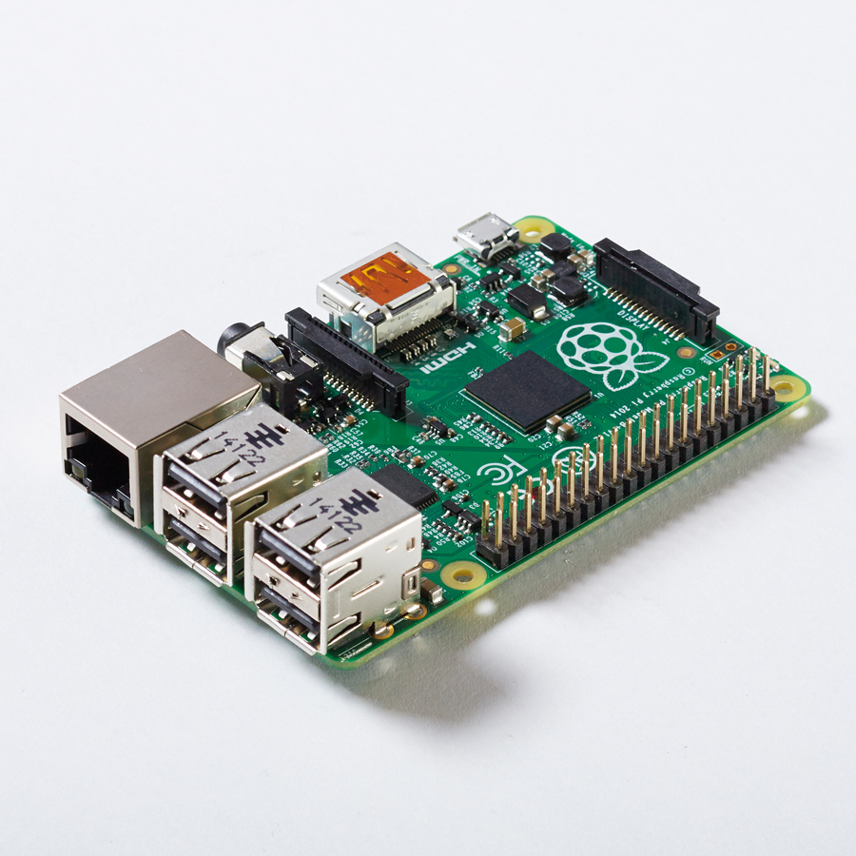
Raspberry Pi in het onderwijs
Inleiding
Resultaten
Conclusie
Aangeboden door:
- Luc wigbout
- Paulus van der End
- Daan
- Jelle Westra

Slide 2
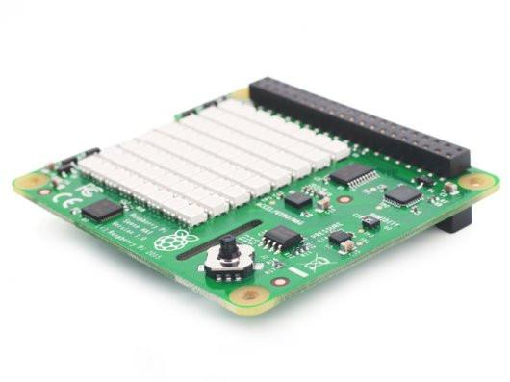
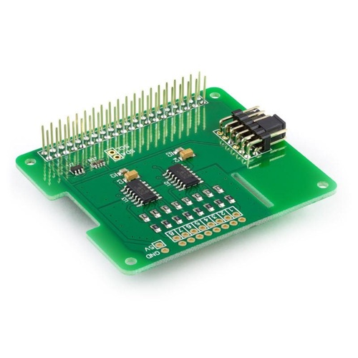
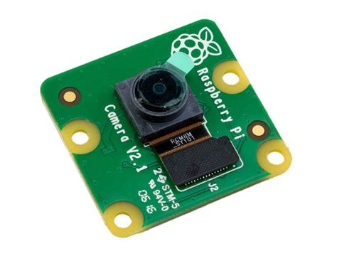
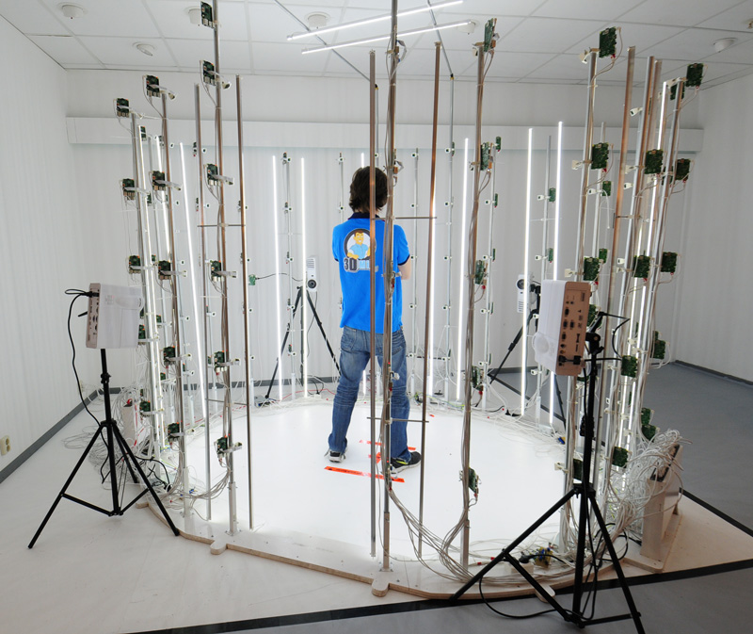
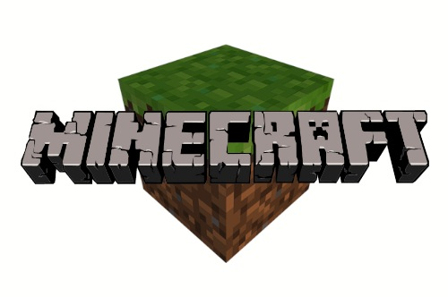




Wat is het? Wat doet het?
Inleiding
Resultaten
Conclusie
Wat is het?
- Een goedkope minicomputer bedoeld voor educatieve doeleinden
- Krachtig als een goede telefoon
Wat doet het?
- Mediacentrum (Streamen)
- Desktop (Windows 10, linux)
- Netwerk server
- Aansturen 3D printers
- 3D scan -----------------------→
- Data logger

Slide 3
Resultaten
Inleiding
Resultaten
Conclusie
Toepasbaar op:
- Practica
- Onderzoeken lijn
- Knutsel projecten
Data acquisitie
- Relatief lage snelheden (25-40 Hz signalen) Nader onderzoek nodig
- Temperatuur metingen

Slide 4
Conclusie
Inleiding
Resultaten
Conclusie
- Statische metingen (25-40 Hz)
- Alles op 1 platform
- Flexibel
Kleine demonstratie…
Vragen?

